Slide 1


1
CHÀO MỪNG CÁC THẦY CÔ
VỀ THĂM DỰ GIỜ MÔN MĨ THUẬT
LỚP 5
Giáo viên: Trần Thị Diễm
Năm học: 2023 - 2024
Giáo viên: TRẦN THỊ DIỄM
Năm học: 2020- 2021

Slide 2
1.2. Khởi động.
HÁT BÀI HÁT: EM YÊU TRƯỜNG EM

Slide 3
MĨ THUẬT
Chủ đề 5: Trường em ( tiết 1)
* Yêu cầu cần đạt:
- HS khai thác được các hình ảnh, hoạt động đặc trưng trong nhà trường để tạo hình sản phẩm hai chiều, ba chiều.
- Giới thiệu, nhận xét và nêu được cảm nhận về sản phẩm của nhóm mình, nhóm bạn.
2. HOẠT ĐỘNG HÌNH THÀNH KIẾN THỨC MỚI (13 ph)
2.1. Tìm hiểu

Slide 4
1. Quang cảnh nhà trường như thế nào
2. Những hoạt động gì thường diễn ra trong trường?
3. Hoạt động gì trong trường làm em nhớ nhất ?
Hoạt động đó diễn ra như thế nào?
4. Quang cảnh lúc đó có gì đặc biệt?

Slide 5
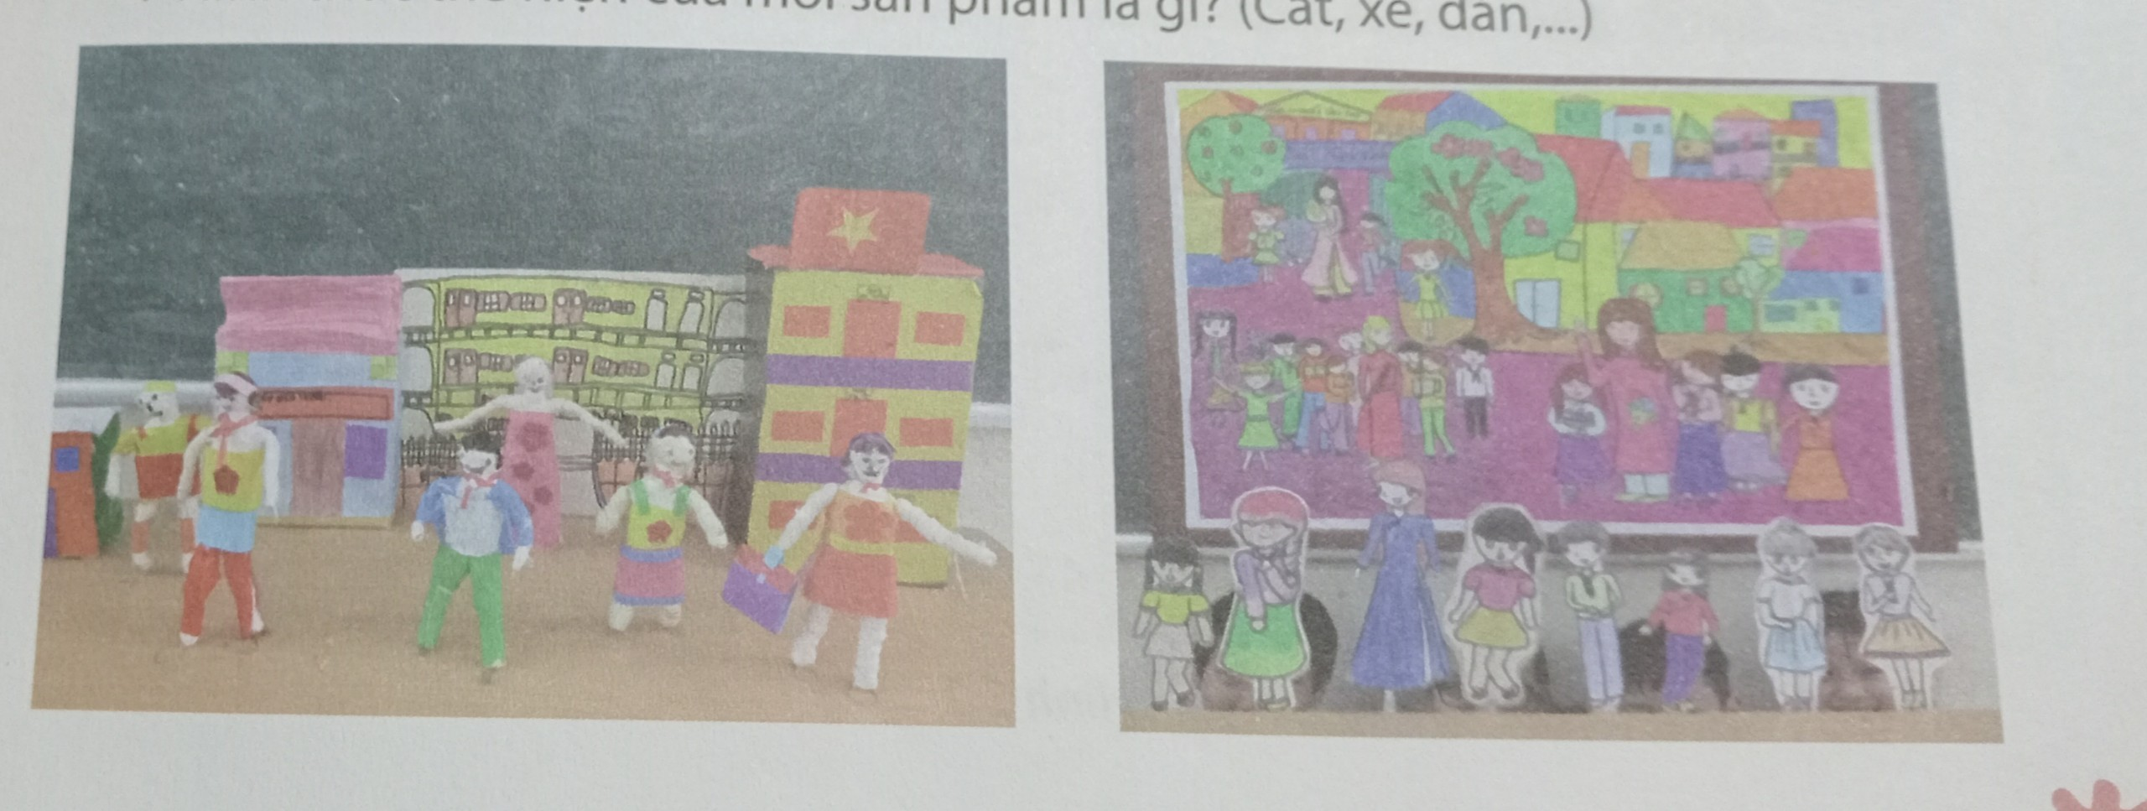
2

Slide 6
* Ghi nhớ:
Có nhiều hoạt động để tạo hình với chủ đề “ Trường em”
Có thể tạo sran phẩm bằng cách vẽ, xé/ cắt dán, nặn, tạo hình khối ba chiều.

Slide 7
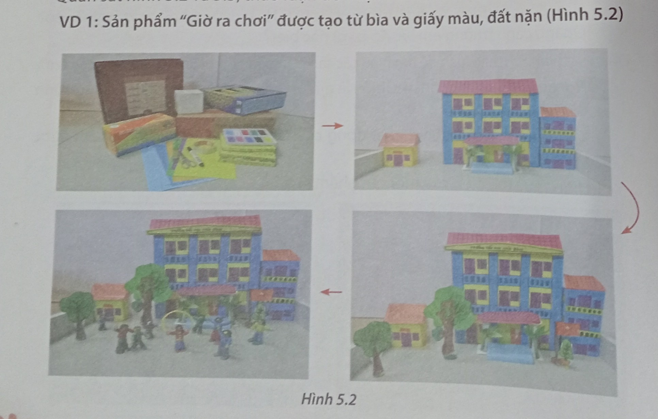
2.2. Cách thực hiện
* Quan sát hình, thảo luận và trả lời câu hỏi:

Slide 8
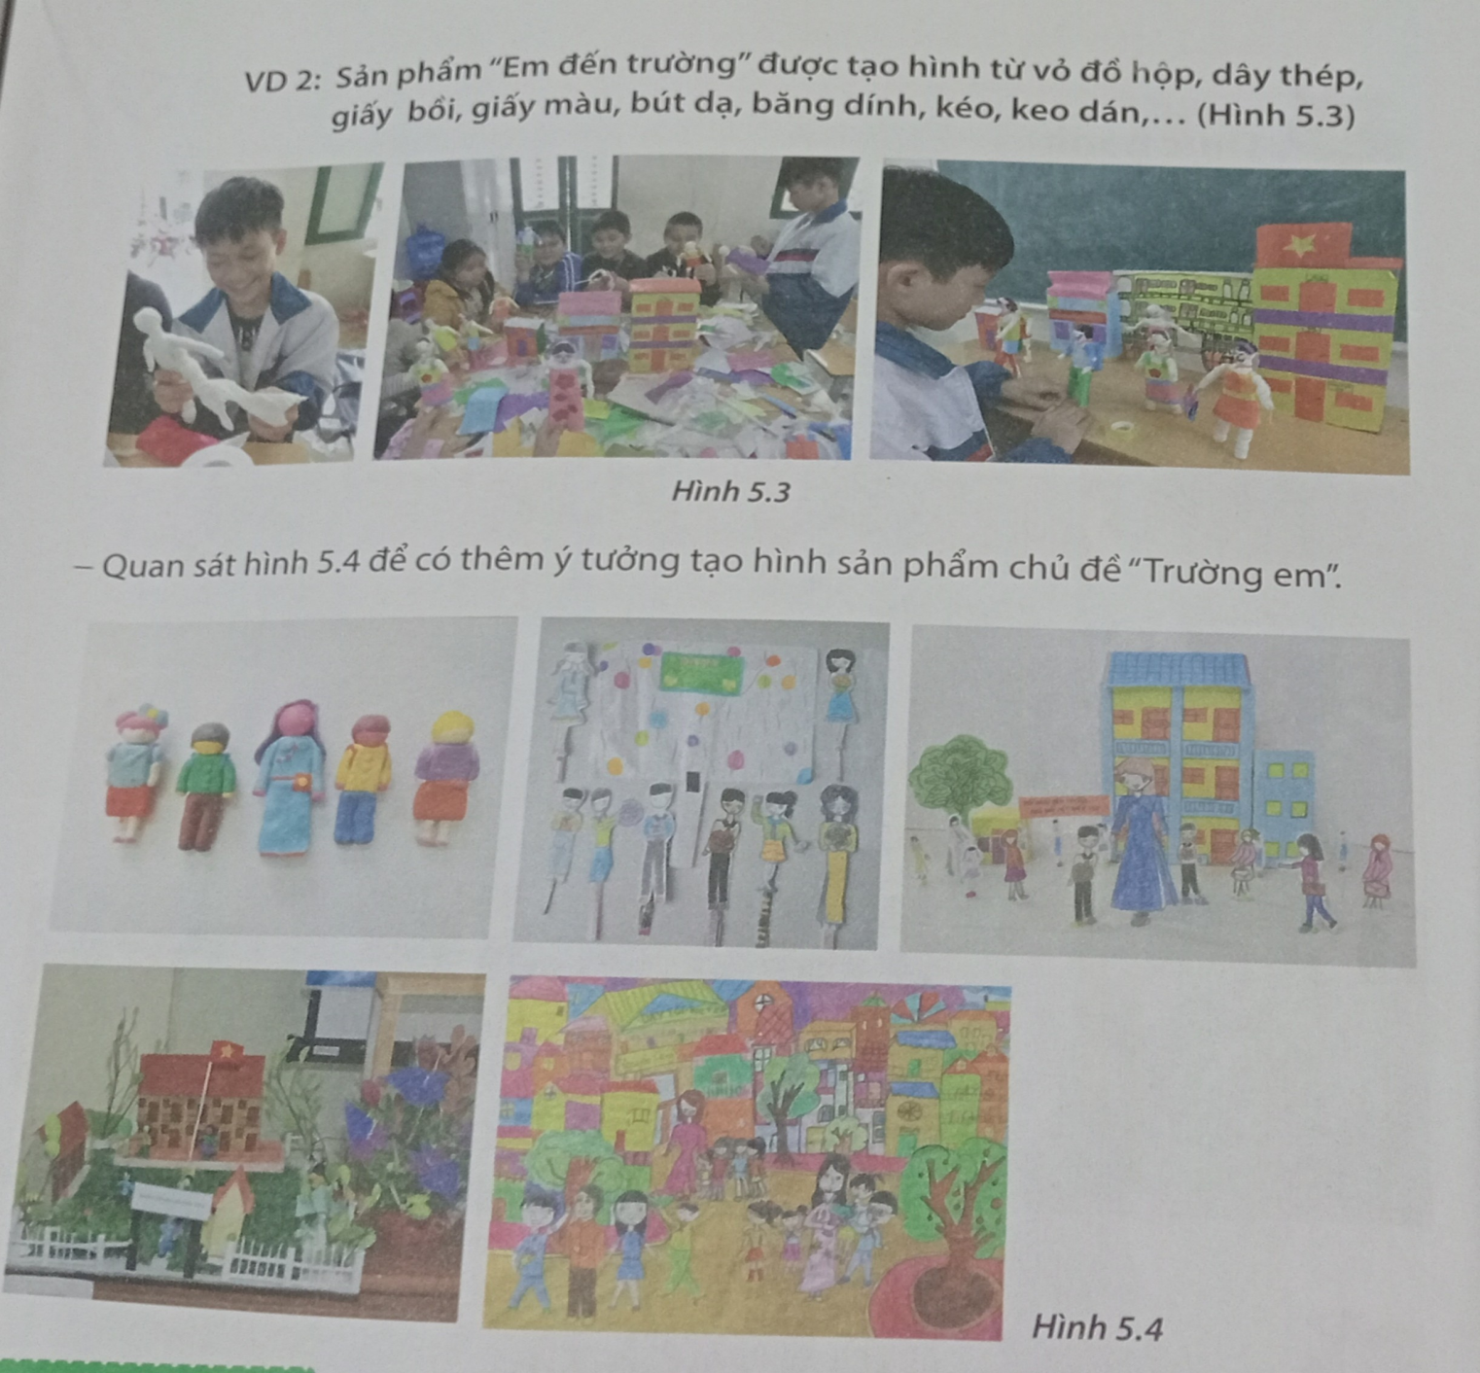

Slide 9
* Cách thực hiện tạo hình mặt nạ:
Bước 1
Thảo luận để lựa chọn nooijd ung, các nhân vật, khung ảnh, chất liệu, hình thức thể hiện sản phẩm.
Bước 2
Vẽ, xé/ cắt dán, nặn hoặc tạo hình khối ba chiều các
nhân vật, cảnh vật,…để tạo kho hình ảnh.
Bước 3
Sắp xếp các hình ảnh, thêm chi tiết để tạo sản phẩm
tập thể

Slide 10
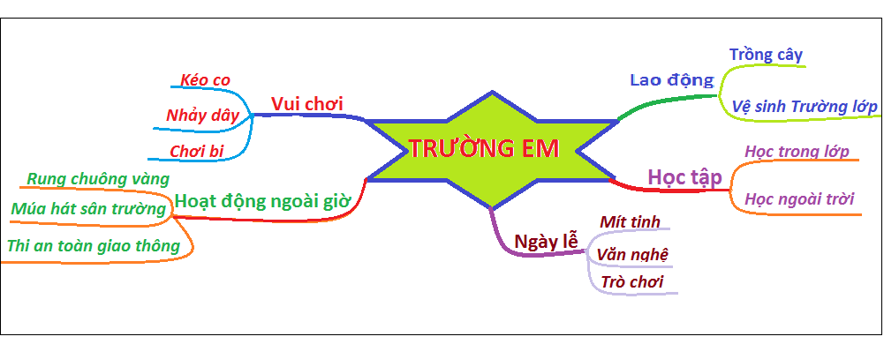
SƠ ĐỒ TƯ DUY

Slide 11
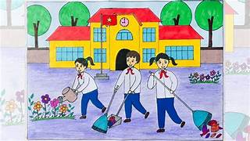
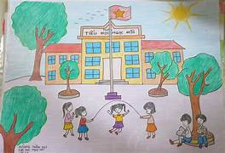
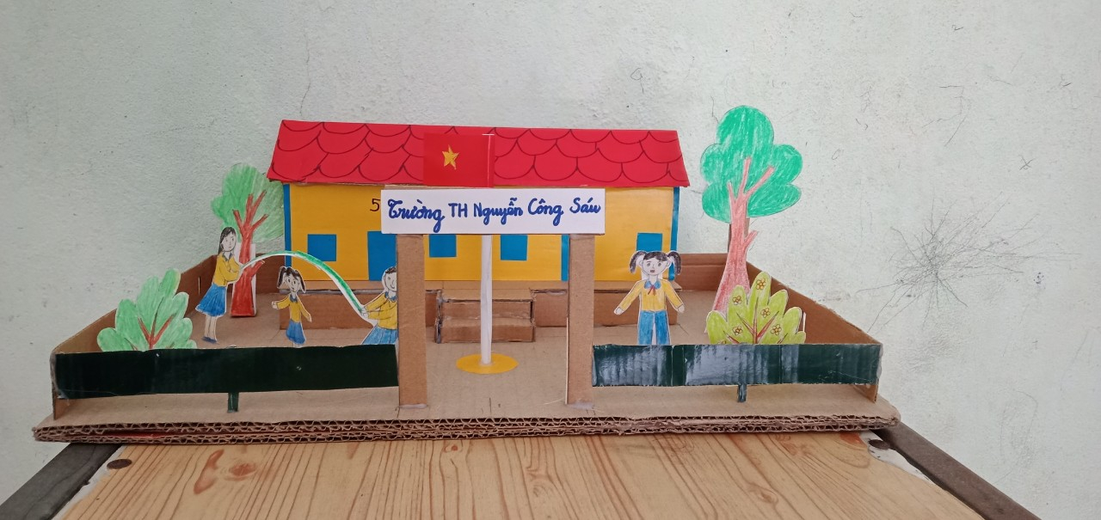
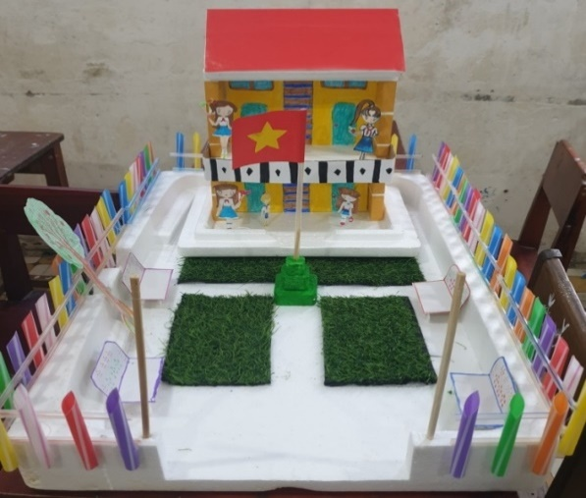
Một số sản phẩm của học sinh cũ.

Slide 12
3. LUYỆN TẬP, THỰC HÀNH. (15 ph)
- Hoạt động cá nhân.
Vẽ, xé/ cắt dán, nặn hoặc tạo hình khối ba chiều các
nhân vật, cảnh vật,…để tạo kho hình ảnh.
* Nhận xét, đánh giá:
+ Trưng bày sản phẩm.
+ Các bạn cùng tham gia nhận xét :
- Sản phẩm của bạn đã hoàn thành chưa?

Slide 13
* Củng cố: ( 2 phút)
- Nêu cách thực hiện tạo hình mặt nạ?
* Dặn dò: ( 1 phút)
- Lưu sản phẩm cẩn thận để tiết 2 hoàn thiện sản phẩm.
- Chuẩn bị đầy đủ dụng cụ học tập.

Slide 14
TIẾT HỌC KẾT THÚC
Xin chân thành cảm ơn !

Slide 15
PHÒNG GIÁO DỤC VÀ ĐÀO TẠO HUYỆN ĐẠI LỘC
TRƯỜNG TH NGUYỄN CÔNG SÁU
CHÀO MỪNG QUÝ THẦY CÔ
VỀ DỰ GIỜ THĂM LỚP
MÔN: MĨ THUẬT 5
Giáo viên: Trần Thị Diễm
Năm học: 2023 - 2024

Slide 16

1. Khởi động
Trò chơi: Chọn đáp án đúng?

Slide 17

Sản phẩm được tạo hình bằng hình thức
nào?
Câu 1
A. Vẽ
B. Cắt, xé dán
C. Từ vật tìm được
D. Tất cả đều đúng
0
1
2
3
4
5
CHÚC MỪNG CÁC EM !

Slide 18
Câu 2
Ở trường có những hoạt động nào được
diễn ra?
A. Học tâp, vui chơi, văn nghệ,…
B. Văn nghệ
C. Học tập
D. Tất cả đều đúng
0
1
2
3
4
5
CHÚC MỪNG CÁC EM !

Slide 19
Câu 3
Quang cảnh trường em thường có những hình ảnh gì?
A. Cây cối
B. Hoa
C. Lớp học
D. Tất cả đều đúng
0
1
2
3
4
5
CHÚC MỪNG CÁC EM !

Slide 20
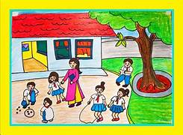
Thứ ba ngày 14 tháng 11 năm 2023
MĨ THUẬT
Chủ đề 5: Trường em ( tiết 2)

Slide 21
2. LUYỆN TẬP, THỰC HÀNH
* Kiểm tra dụng cụ: Màu vẽ, kéo, hồ dán,…sản phẩm tiết học trước.

Slide 22
- Nêu lại cách tạo hình chủ đề Trường em ?
* Cách thực hiện tạo sản phẩm:
Bước 1
Thảo luận để lựa chọn nội dung, các nhân vật, khung ảnh, chất liệu, hình thức thể hiện sản phẩm.
Bước 2
Vẽ, xé/ cắt dán, nặn hoặc tạo hình khối ba chiều các
nhân vật, cảnh vật,…để tạo kho hình ảnh.
Bước 3
Sắp xếp các hình ảnh, thêm chi tiết để tạo sản phẩm
tập thể

Slide 23
Một số sản phẩm của học sinh cũ.

Slide 24
THỰC HÀNH
Hoạt động cá nhân: Tạo thêm hình ảnh, không gian
sản phẩm.
Hoạt động nhóm: Sắp xếp các hình ảnh, thêm chi tiết
để tạo sản phẩm tập thể.

Slide 25
3. Trưng bày, giới thiệu sản phẩm.
+ Sản phẩm của nhóm bạn đã hoàn thành chưa?
+ Sản phẩm nhóm bạn thực hiện sắp xếp bố cục
cân đối không, màu sắc như thế nào?

Slide 26
TIẾT HỌC KẾT THÚC
Xin chân thành cảm ơn !

Slide 27
PHÒNG GIÁO DỤC VÀ ĐÀO TẠO HUYỆN ĐẠI LỘC
TRƯỜNG TH NGUYỄN CÔNG SÁU
CHÀO MỪNG QUÝ THẦY CÔ
VỀ DỰ GIỜ THĂM LỚP
MÔN: MĨ THUẬT
Chủ đề 5: Trường em (tiết 3)
Giáo viên: Trần Thị Diễm
Năm học: 2023 - 2024

Slide 28
1. Khởi động
Trò chơi: Chọn đáp án đúng?

Slide 29
2. LUYỆN TẬP, THỰC HÀNH
* Kiểm tra dụng cụ

Slide 30
* Trưng bày, giới thiệu sản phẩm.
- GV hướng dẫn HS trưng bày và giới thiệu sản phẩm.
- Sản phẩm nhóm em được thể hiện bằng hình thức, chất liệu gì?
- Sản phẩm được thể hiện về nội dung gì?
- Em thấy sản phẩm của bạn có đẹp không? Vì sao?

Slide 31
TIẾT HỌC KẾT THÚC
Xin chân thành cảm ơn !

Slide 32
PHÒNG GIÁO DỤC VÀ ĐÀO TẠO HUYỆN ĐẠI LỘC
TRƯỜNG TH NGUYỄN CÔNG SÁU
CHÀO MỪNG QUÝ THẦY CÔ
VỀ DỰ GIỜ THĂM LỚP
MÔN: MĨ THUẬT
Chủ đề 5: Trường em (tiết 4)
Giáo viên: Trần Thị Diễm
Năm học: 2023 - 2024

Slide 33
1. Khởi động
Trò chơi: Chọn đáp án đúng?

Slide 34
2. Vận dụng. (30 phút)
- Dựa theo nội dung sản phẩm đã thể hiện của chủ đề các em hãy vận dụng và sáng tác câu chuyện .
- GV quan sát giúp đỡ học sinh.
- HS trưng bày sản phẩm và kể chuyện đóng vai nhân vật.
- Các nhóm lần lượt tham gia đóng vai kể chuyện.
* Nhận xét, đánh giá:
- HS tham gia nhận xét nhóm mình/ bạn.
- Em thấy nhóm bạn thể hiện đong vai nhân vật như thế nào?

Slide 35
TIẾT HỌC KẾT THÚC
Xin chân thành cảm ơn !

